Slide 1


ПРАВОВИЙ РЕЖИМ земель
Природних Територій ТА земель під Об'єктами, ЩО ПІДЛЯГАЮТЬ ОСОБЛИВІЙ ОХОРОНІ
Тема

Slide 2
Основні питання теми
Правовий режим земель природно-заповідного фонду та іншого природоохоронного призначення.
Правовий режим земель оздоровчого призначення.
Правовий режим земель рекреаційного призначення.
Правовий режим земель історико-культурного призначення.

Slide 3
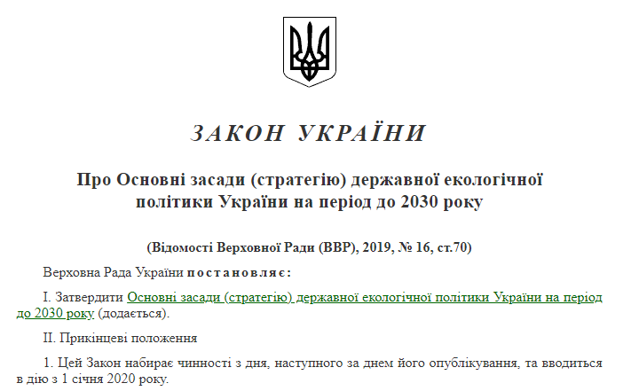

Slide 4
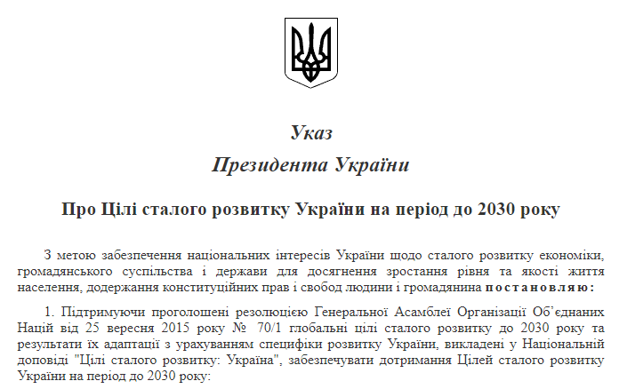

Slide 5
Склад земель природно-заповідного фонду
Землі природно-заповідного фонду - це ділянки суші і водного простору з природними комплексами та об’єктами, що мають особливу природоохоронну, екологічну, наукову, естетичну, рекреаційну та іншу цінність, яким відповідно до закону надано статус територій та об'єктів природно-заповідного фонду
(ст. 43 ЗК, ст. 7 Закону України «Про природно-заповідний фонд України»).
Загальна площа земель – 4,3 млн. га (6,6 % від загальної території – показник заповідності).

Slide 6
Нормативні засади правового режиму земель ПЗФ
Земельний кодекс України (гл. 7).
Закон України від 25 червня 1991 р. «Про охорону навколишнього природного середовища» (ст.ст. 60, 61).
Закон України від 16 червня 1992 р. «Про природно-заповідний фонд України».
Закон України від 24 червня 2004 р. «Про екологічну мережу».
Закон України від 21 вересня 2000 р. «Про Загальнодержавну програму формування
національної екологічної мережі України
на 2000-2015 роки».
Закон України від 27 лютого 1991 р. «Про правовий режим території, що зазнала радіоактивного забруднення внаслідок Чорнобильської катастрофи ».

Slide 7
Класифікація територій та об'єктів ПЗФ
(ст. 44 ЗК, ст. 3 Закону про ПЗФ)
Природні
природні заповідники
біосферні заповідники
національні природні парки
регіональні ландшафтні парки
заказники
пам'ятки природи
заповідні урочища
Штучні
ботанічні сади
дендрологічні парки
зоологічні парки
пам'ятки природи
парки-пам'ятки садово-паркового мистецтва

Slide 8
До земель іншого природоохоронного призначення належать:
а) земельні ділянки водно-болотних угідь, що не віднесені до земель лісового і водного фонду; (з 2006 р.)
б) земельні ділянки, в межах яких є природні об'єкти, що мають особливу наукову цінність.

Slide 9
Режим територій та об’єктів ПЗФ – це сукупність науково обґрунтованих екологічних вимог, норм і правил, які визначають правовий статус, призначення цих територій та об’єктів, характер допустимої діяльності в них, порядок охорони, використання і відтворення їх природних комплексів
(ст. 14 Закону про ПЗФ).
Основна особливість правового режиму ЗПФ полягає у встановленні повної або часткової заборони на здійснення господарської діяльності на території відповідних земельних ділянок, якщо ця діяльність негативно впливає на стан відповідних природних комплексів або об’єктів чи перешкоджає їх використанню за цільовим призначенням.

Slide 10
Особливості правового режиму земель ПЗФ (слайд 1)
визначеність нормами не лише земельного, але й екологічного законодавства;
обмеження та заборони (аж до повного вилучення із господарського використання), що безпосередньо випливають із цільового призначення земель (ст.ст. 7, 9 та інші Закону про ПЗФ);
деталізація та закріплення у проекті організації території об’єкта природно-заповідного фонду (ст. 14 Закону про ПЗФ);
обмеження щодо передачі чи знаходження у приватній власності (ст. 4 Закону про ПЗФ, ст.ст. 83,84 ЗК);

Slide 11
Особливості правового режиму земель ПЗФ (слайд 2)
особливий порядок оголошення територій об’єктами ПЗФ (ст.ст. 51-55 Закону про ПЗФ);
внутрішнє функціональне зонування;
пільговий режим земельного оподаткування;
підвищена юридична відповідальність за порушення правового режиму (наприклад, ст. 252 КК – умисне знищення або пошкодження територій, взятих під охорону держави, та об’єктів ПЗФ).

Slide 12
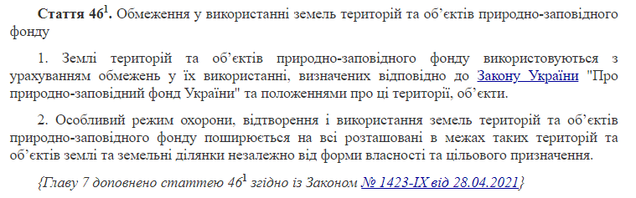

Slide 13
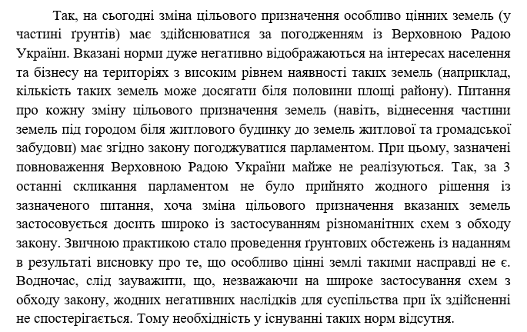
Пояснювальна записка до проекту Закону України
«Про внесення змін до Земельного кодексу України та інших законодавчих актів щодо удосконалення системи управління та дерегуляції у сфері земельних відносин» (Закон 1423)

Slide 14
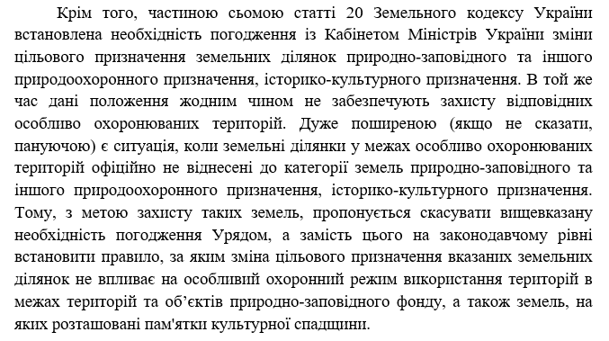
Пояснювальна записка до проекту Закону України
«Про внесення змін до Земельного кодексу України та інших законодавчих актів щодо удосконалення системи управління та дерегуляції у сфері земельних відносин» (Закон 1423)

Slide 15
До земель оздоровчого призначення належать земельні ділянки, що мають природні лікувальні фактори, сприятливі для організації профілактики та лікування (ст. 47 ЗК).
Близько 32 тис. га
Основну складову ЗОП становлять землі курортів.
Курорт – освоєна природна територія на землях оздоровчого призначення, що має природні лікувальні ресурси, необхідні для їх експлуатації будівлі та споруди з об'єктами інфраструктури, використовується з метою лікування, медичної реабілітації, профілактики захворювань та для рекреації і підлягає особливій охороні.
Лікувально-оздоровча місцевість – природна територія, що має мінеральні та термальні води, лікувальні грязі, озокерит, ропу лиманів та озер, кліматичні та інші природні умови, сприятливі для лікування, медичної реабілітації та профілактики захворювань.

Slide 16
Нормативні засади правового режиму земель оздоровчого призначення
Земельний кодекс України (гл. 8).
Закон України від 25 червня 1991 р. «Про охорону навколишнього природного середовища» (ст.ст. 60, 62).
Закон України від 05 жовтня 2000 р. «Про курорти».
Закон України від 24 червня 2004 р. «Про екологічну мережу».
Водний кодекс України (ст.ст. 62-63).
Постанова Кабінету Міністрів України від 23 травня 2001 р. № 562 «Про затвердження Порядку створення і ведення Державного кадастру природних територій курортів».
Постанова Кабінету Міністрів України від 11 грудня 1996 р. № 1499 «Про затвердження переліку водних об'єктів, що відносяться до категорії лікувальних».
Розпорядження Кабінету Міністрів України від 16 березня 2017 р. № 168-р «Про схвалення Стратегії розвитку туризму та курортів на період до 2026 року».

Slide 17
Основна особливість правового режиму ЗОП – на їх території забороняється діяльність, що суперечить їх цільовому призначенню або може негативно впливати на природні лікувальні фактори цих земель.
З цією метою навколо цих земель встановлюються округи санітарної (гірничо-санітарної) охорони (ст. 48 ЗК, ст.ст. 27-34 Закону про курорти).
Межі курорту є одночасно межами округу санітарної (гірничо-санітарної) охорони цього курорту (ст. 28 Закону про курорти).
Округ санітарної охорони поділяється на три зони (ст.ст. 30-33 Закону про курорти):
1) зона суворого режиму;
2) зона обмежень;
3) зона спостережень.

Slide 18
Особливості правового режиму ЗОП
обмеження та заборони, що безпосередньо випливають із цільового призначення земель;
особливий порядок оголошення місцевостей курортами (ст.ст. 7-11 Закону про курорти), якому передує достатньо складна процедура (подання клопотання, його розгляд, погодження та експертиза);
особливий порядок надання земельних ділянок для створення або розширення курортів;
деталізація та закріплення у проекті організації території та генеральному плані забудови курорту (ст.ст. 12-13 Закону про курорти);
обмеження на приватизацію санаторно-курортних закладів та земельних ділянок під ними (ст. 26 Закону про курорти, ст.ст. 83-84 ЗК);
зонування території курортів;
особливий порядок забудови курортів;
пільговий режим земельного оподаткування;
підвищена юридична відповідальність за порушення правового режиму земель.

Slide 19
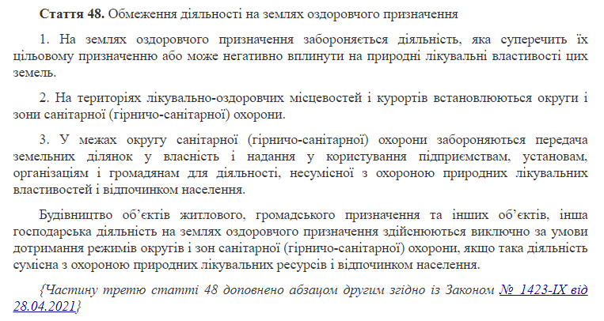

Slide 20
Закон України «Про курорти»
Стаття 1. Визначення термінів
Стаття 4. Види курортів
Стаття 6. Природні лікувальні ресурси
Розділ II СТВОРЕННЯ ТА РОЗВИТОК КУРОРТІВ
Розділ III ВИКОРИСТАННЯ ПРИРОДНИХ ЛІКУВАЛЬНИХ РЕСУРСІВ
Розділ VI САНІТАРНА ОХОРОНА КУРОРТІВ
Розділ VII МОНІТОРИНГ І КАДАСТР ПРИРОДНИХ ТЕРИТОРІЙ КУРОРТІВ

Slide 21
Водний кодекс України
Глава 12. СПЕЦІАЛЬНЕ ВОДОКОРИСТУВАННЯ ТА КОРИСТУВАННЯ ВОДНИМИ ОБ'ЄКТАМИ ДЛЯ ЛІКУВАЛЬНИХ, КУРОРТНИХ І ОЗДОРОВЧИХ ЦІЛЕЙ
Стаття 62. Віднесення водних об'єктів до категорії лікувальних
Водні об'єкти, що мають природні лікувальні властивості, належать до категорії лікувальних, якщо їх включено до спеціального переліку.
Перелік водних об'єктів, віднесених до категорії лікувальних, із зазначенням запасів вод та їх лікувальних властивостей, а також інших сприятливих для лікування і профілактики умов, затверджується Кабінетом Міністрів України за поданням МОЗ, Держгеонадрами, Держводагентства.

Slide 22
Водний кодекс України
Глава 12. СПЕЦІАЛЬНЕ ВОДОКОРИСТУВАННЯ ТА КОРИСТУВАННЯ ВОДНИМИ ОБ'ЄКТАМИ ДЛЯ ЛІКУВАЛЬНИХ, КУРОРТНИХ І ОЗДОРОВЧИХ ЦІЛЕЙ
Стаття 63. Користування водними об'єктами, що віднесені до категорії лікувальних
Водні об'єкти, віднесені у встановленому порядку до категорії лікувальних, використовуються виключно у лікувальних і оздоровчих цілях.
Стаття 64. Порядок користування водами в оздоровчих, рекреаційних та спортивних цілях
Користування водами в оздоровчих, рекреаційних та спортивних цілях здійснюється в порядку загального та спеціального водокористування.

Slide 23
Інформація Державного кадастру природних територій курортів
про властивості земель;
про реабілітаційну, профілактичну, наукову, рекреаційну цінність курорту;
про географічне положення територій курортів;
про інженерно-геологічний стан територій курортів;
про будинки, споруди та інженерну інфраструктуру на території курортів;
про стан навколишнього природного середовища, природні ресурси, кліматичні характеристики}
про стан надр;
про наявність колективних та індивідуальних засобів розміщення.

Slide 24
До земель рекреаційного призначення належать землі, які використовуються для організації відпочинку населення, туризму та проведення спортивних заходів, а саме:
земельні ділянки зелених зон і зелених насаджень міст та інших населених пунктів, навчально-туристських та екологічних стежок, маркованих трас, земельні ділянки, зайняті територіями будинків відпочинку, пансіонатів, об'єктів фізичної культури і спорту, туристичних баз, кемпінгів, яхт-клубів, стаціонарних і наметових туристично-оздоровчих таборів, будинків рибалок і мисливців, дитячих туристичних станцій, дитячих та спортивних таборів, інших аналогічних об'єктів, а також земельні ділянки, надані для дачного будівництва і спорудження інших об'єктів стаціонарної рекреації.
(ст.ст. 50-51 ЗК). Близько 420 тис. га

Slide 25
Нормативні засади правового режиму земель рекреаційного призначення
Земельний кодекс України (гл. 9).
Закон України від 25 червня 1991 р. «Про охорону навколишнього природного середовища» (ст.ст. 60, 63).
Закон України від 05 жовтня 2000 р. «Про курорти».
Закон України від 24 червня 2004 р. «Про екологічну мережу».
Закон України від 15 вересня 1995 р. (в редакції від 18 листопада 2003 р.) «Про туризм».
Водний кодекс України (ст.ст. 64, 85).
Розпорядження Кабінету Міністрів України від 16 березня 2017 р. № 168-р «Про схвалення Стратегії розвитку туризму та курортів на період до 2026 року».

Slide 26
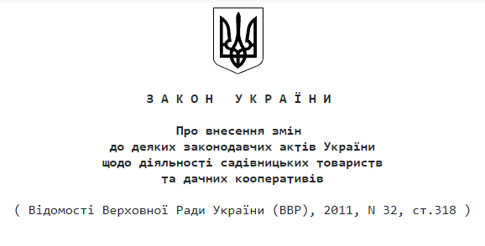


Slide 27
Особливості правового режиму земель рекреаційного призначення
обмеження та заборони, що безпосередньо випливають із цільового призначення земель (ст. 52 ЗК, ст. 63 Закону про охорону НПС);
особливий порядок вилучення та зміни цільового призначення земель (ч. 9 ст. 149 ЗК);
підвищена юридична відповідальність за порушення правового режиму земель.

Slide 28
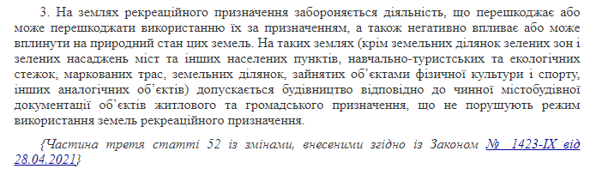

Slide 29
До земель історико-культурного призначен-ня належать землі, на яких розташовані пам'ятки культурної спадщини, їх комплекси (ансамблі), історико-культурні заповідники, історико-культурні заповідні території, охоронювані археологічні території, музеї просто неба, меморіальні музеї-садиби.
(ст. 53 ЗК в редакції Закону України від 09 вересня 2010 р. «Про внесення змін до деяких законодавчих актів України щодо охорони культурної спадщини».)
Площа – 43, 7 тис. га.

Slide 30
Законодавчі засади правового режиму земель історико-культурного призначення
Земельний кодекс України (гл. 10).
Конвенція ООН про охорону всесвітньої культурної
і природної спадщини (ратифіковано Указом Президії Верховної Ради № 6673-XI від 04.10.1988).
Закон України від 14 грудня 2010 р. «Про культуру».
Закон України від 08 червня 2000 р. «Про охорону культурної спадщини».
Закон України від 09 вересня 2010 р. «Про внесення змін до деяких законодавчих актів України щодо охорони культурної спадщини».
Закон України від 18 березня 2004 р. «Про охорону археологічної спадщини»
Закон України від 16 червня 1992 р. «Про природно-заповідний фонд України» (ст. 7).
Закон України від 29 червня 1995 р. «Про музеї та музейну справу».
Закон України від 11 лютого 2011 р. «Про регулювання містобудівної діяльності».
Закон України від 24 червня 2004 р. «Про екологічну мережу».

Slide 31
Нормативні засади правового режиму земель ІКП
Постанова Кабінету Міністрів України від 26 липня 2001 р. № 878
«Про затвердження Списку історичних населених місць України».
Постанова Кабінету Міністрів України від 13 березня 2002 р. № 318 «Про затвердження Порядку визначення меж та режимів використання історичних ареалів населених місць, обмеження господарської діяльності на території історичних ареалів населених місць».
Постанова Кабінету Міністрів України від 13 березня 2002 р. № 316 «Про затвердження Порядку видачі дозволів на проведення археологічних розвідок, розкопок, інших земляних робіт на території пам’ятки, охоронюваній археологічній території, в зонах охорони, в історичних ареалах населених місць, а також дослідження решток життєдіяльності людини, що містяться під земною поверхнею, під водою на території України».
Постанова Кабінету Міністрів України від 22 травня 2019 р. № 452 «Про затвердження Порядку визначення категорій пам’яток».
Постанова Кабінету Міністрів України від 28 грудня 2001 р. № 1768 «Про затвердження Порядку укладення охоронних договорів на пам'ятки культурної спадщини».

Slide 32
Типи об'єктів культурної спадщини
Споруди (витвори) – твори архітектури та інженерного мистецтва, твори монументальної скульптури та монументального малярства, археологічні об'єкти, печери з наявними свідченнями
життєдіяльності людини, будівлі або приміщення в них, що зберегли автентичні свідчення про визначні історичні події, життя та діяльність відомих осіб;
Комплекси (ансамблі) – топографічно визначені сукупності окремих або поєднаних між собою об'єктів культурної спадщини;
Визначні місця – зони або ландшафти, природно-антропогенні витвори, що донесли до нашого часу цінність з археологічного, естетичного, етнологічного, історичного, архітектурного,
мистецького, наукового чи художнього погляду.

Slide 33
Види об'єктів культурної спадщини
археологічні;
історичні;
об'єкти монументального мистецтва;
об'єкти архітектури;
об'єкти містобудування;
об'єкти садово-паркового мистецтва;
ландшафтні;
об'єкти науки і техніки.

Slide 34
Особливості правового режиму ЗІКП
(слайд 1)
обмеження та заборони, що безпосередньо випливають із цільового призначення земель;
багатоманітність форм власності на землі цієї категорії при забороні щодо передачі у приватну власність окремих земельних ділянок;
необхідність історико-архітектурного опорного плану;
встановлення навколо найбільш значущих об’єктів культурної спадщини охоронних зон з забороною діяльності, яка шкідливо впливає або може вплинути на додержання режиму використання цих земель;

Slide 35
Особливості правового режиму ЗІКП
(слайд 2)
обов’язкове укладання охоронного договору між суб’єктом прав на земельну ділянку та відповідним органом культурної спадщини;
складний правовий режим для частини земель, які є одночасно об’єктами природно-заповідного фонду;
особливий порядок віднесення земель до цієї категорії;
зонування самих земель та територій, до них прилеглих;
підвищена відповідальність за порушення правового режиму.

Slide 36
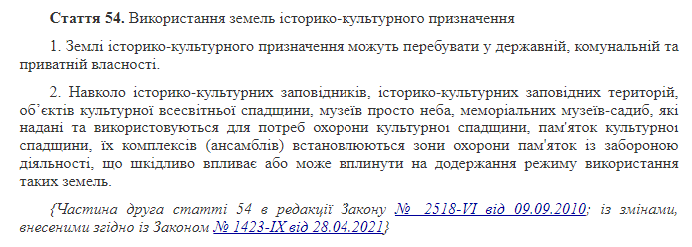

Slide 37
